Slide 1










Chủ đề 2: MÁI ẤM GIA ĐÌNH
Bài 1
Bài 1
Bài 1
NỤ HÔN TRÊN BÀN TAY
NỤ HÔN TRÊN BÀN TAY
NỤ HÔN TRÊN BÀN TAY
Notes:
更多模板请关注：https://haosc.taobao.com

Slide 2
Tiết 3

Slide 3


5
Chọn từ ngữ

Slide 4
5. Chọn từ ngữ để hoàn thiện câu và viết câu vào vở
mỉm cười
lo lắng
thủ thỉ
Mỗi lần em bị ốm, mẹ rất
(…)

Slide 5
6
Quan sát tranh

Slide 6
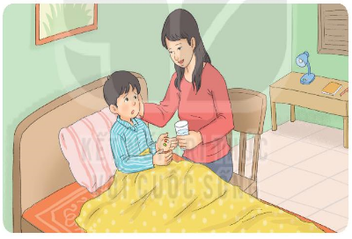
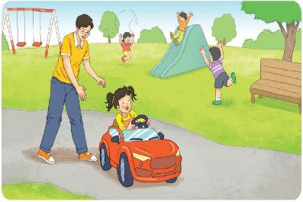
6. Quan sát tranh và dùng từ ngữ trong khung để nói theo tranh
chăm sóc ốm ô tô điện công viên
Mỗi khi em bị ốm, mẹ đều chăm sóc em rất tận tình.
Trong công viên, bố và con đang chơi trò lái ô tô điện.
Mẹ luôn ở bên cạnh, quan tâm và chăm sóc em khi em bị ốm.
Con đang cùng bố chơi trò lái ô tô điện trong công viên.
Mẹ luôn lo lắng và chăm sóc em chu đáo mỗi khi em bị ốm.
Bố hướng dẫn con chơi trò lái ô tô điện trong công viên.

Slide 7
Tiết 4

Slide 8
7
Nghe viết

Slide 9

7. Nghe viết

Slide 10

Thứ ngày tháng 1 năm 2024
Tiếng Việt
Tiết 243+ 244: Bài 1: Nụ hôn trên bàn tay
7. Nghe viết
Mẹ nhẹ nhàng đặt nụ hôn vào bàn tay Nam.
Nam thấy thật ấm áp.

Slide 11
8
Chọn từ ngữ

Slide 12
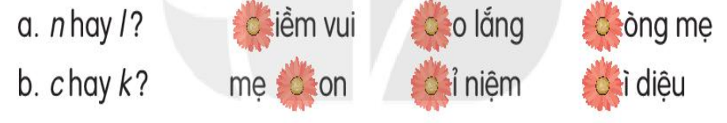

8. Chọn chữ phù hợp thay cho bông hoa
niềm vui
lo lắng
lòng mẹ
mẹ con
kỉ niệm
kì diệu

Slide 13
9
Hát về mẹ

Slide 14

9. Hát một bài hát về mẹ.

Slide 15








Dặn dò
* Về nhà đọc cho bố, mẹ, người thân nghe bài: Nụ hôn trên bàn tay
* Chuẩn bị bài : Làm anh ( Trang 28, 29)

Slide 16

Tô chữ hoa M

Slide 17
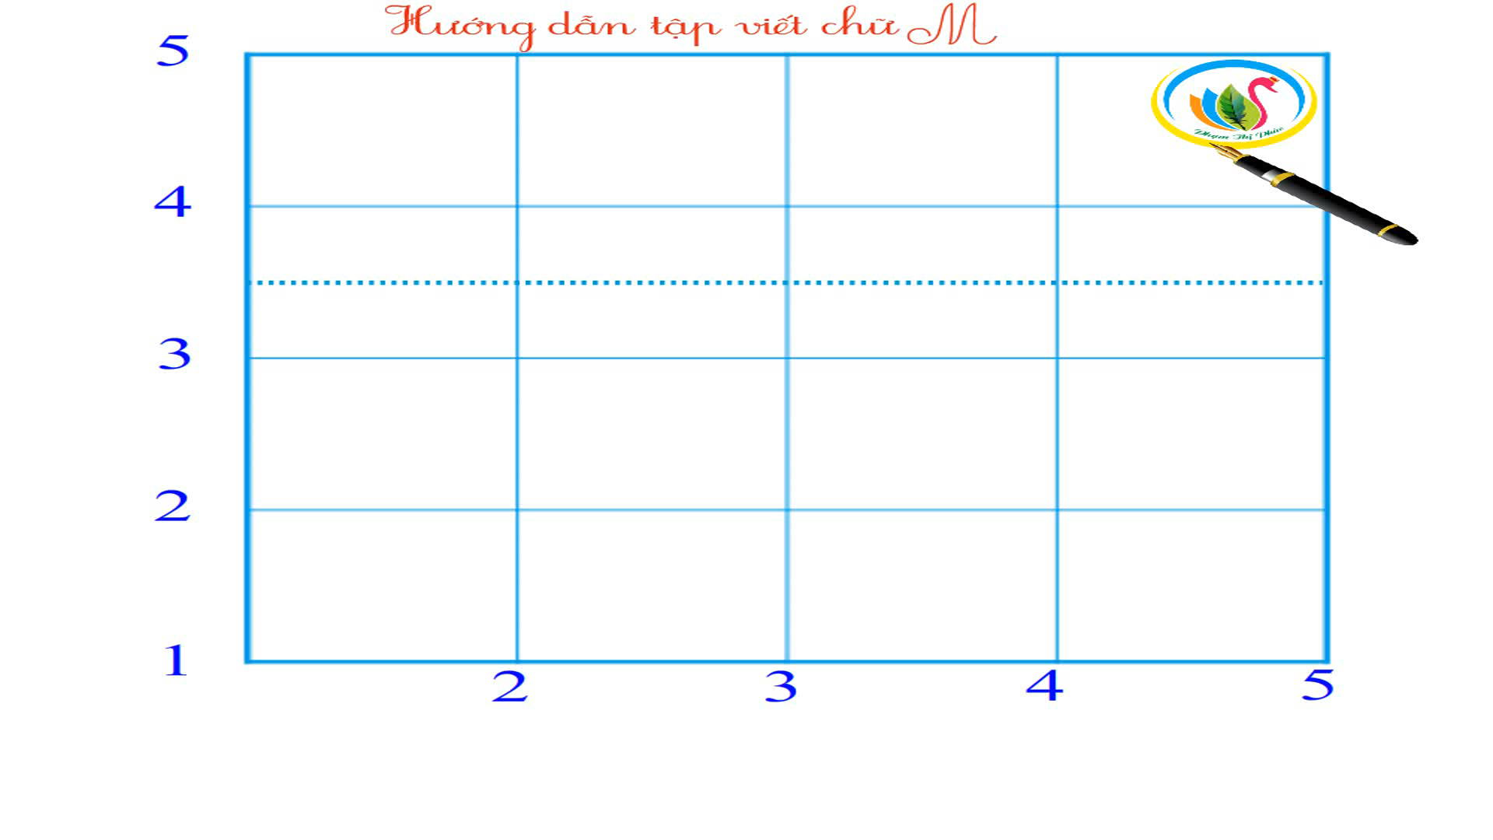
Tô chữ hoa M

Slide 18


